Slide 1


再嚐Java Coffee ---運算思維
https://reurl.cc/WxELMO
劉崇汎
113年4月24日星期三

Slide 2
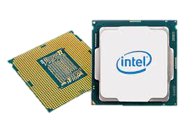


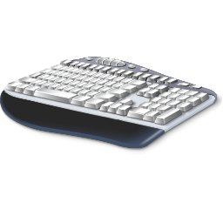


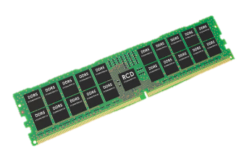


先認識電腦
中央處理器(CPU)
控制單元
輸入單元
算術與邏輯單元
輸出單元
記憶單元

Slide 3
運算思維 ---思考的步驟
Computational Thinking
程式設計師的思考方式
理解問題
制定計劃
分解問題
還是一籌莫展？再從第一步開始
多練習
人人都可以是程式設計師！

Slide 4
思考的步驟 --理解問題
大多數難題之所以難的原因，正是因為你不理解它們，因此，解決問題的第一步就是確切地知道問題是什麼。
理解問題的標準是什麼呢？當你能用簡單的語言解釋它的時候。
建議方法：寫下你的問題，畫個塗鴉，或者將它告訴別人

Slide 5
思考的步驟 --制定計畫
不要漫無目的地開始解決問題，要有明確的計畫！
不要立即開始動手幹活，要讓你的大腦有充分的時間分析問題，並對訊息進行整合。
輸入甚麼？輸出甚麼？中間做了甚麼？

Slide 6
思考的步驟 --分解問題
不要一開始就想解決一個大問題，你會被它虐哭的！
將大問題其分解為多個子問題，這些子問題會更容易得到解決。
子問題還不能解決的話，繼續分解成更小的問題。
解決了每個子問題，就可以將它們連接起來。

Slide 7
暖身練習
買飲料。
哪一家？喝甚麼？
想、問、查…..
怎麼去？
開車、騎車、騎腳踏車、走路
路線？
怎麼點？

Slide 8

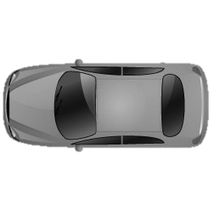
練習一
有一台車子，只能往前直走跟倒車同時右轉。
如何把車子開進位置？
?

Slide 9
練習二
有一台車子，只能往前直走跟倒車同時右轉。
如何把車子開進位置？
?有差嗎？

Slide 10
練習三
給你十個數字，請找出最大的數字是多少？
人怎麼思考？拆解成小步驟。
1,2,3,4,5,3,28,19,0,2345,346

Slide 11
運算思維 --解題過程
拆解問題(Decomposition)
將資料或問題拆解成更小的部分(簡化思考)
發現規律(Partten Recognition)
觀察資料的模式、趨勢、或是規則等現象。
歸納概念(Abstraction)
歸納找出一般性通則
設計演算(Algorithm Design)
建立一個解決問題的步驟

Slide 12
電腦的基本運算有哪些？
序列（sequence）：對某一個任務，確定一系列的步驟
迴圈（loops）：重複執行相同的序列
平行（parallelism）：在同一時間讓許多事同時發生
事件（events）：一件事引發另一件事的發生
條件（conditionals）：根據條件做決定
運算子（operators）：支援數學與邏輯的表達
資料（data）：儲存資料、讀取資料與更新資料

Slide 13
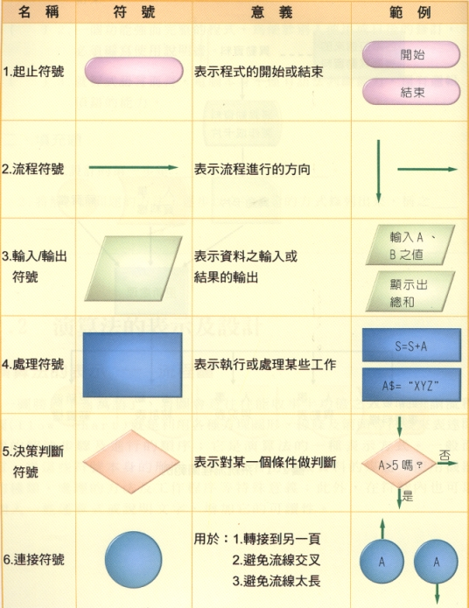
圖像化思考
開始
練習一流程圖的畫法如右。
前進
前進
?
倒退
結束

